Slide 1


Possibilités en lien avec l’utilisation des céréales à la ferme dans un contexte de changements climatiques
_______________________________
Camille Ross
13 décembre 2024

Slide 2

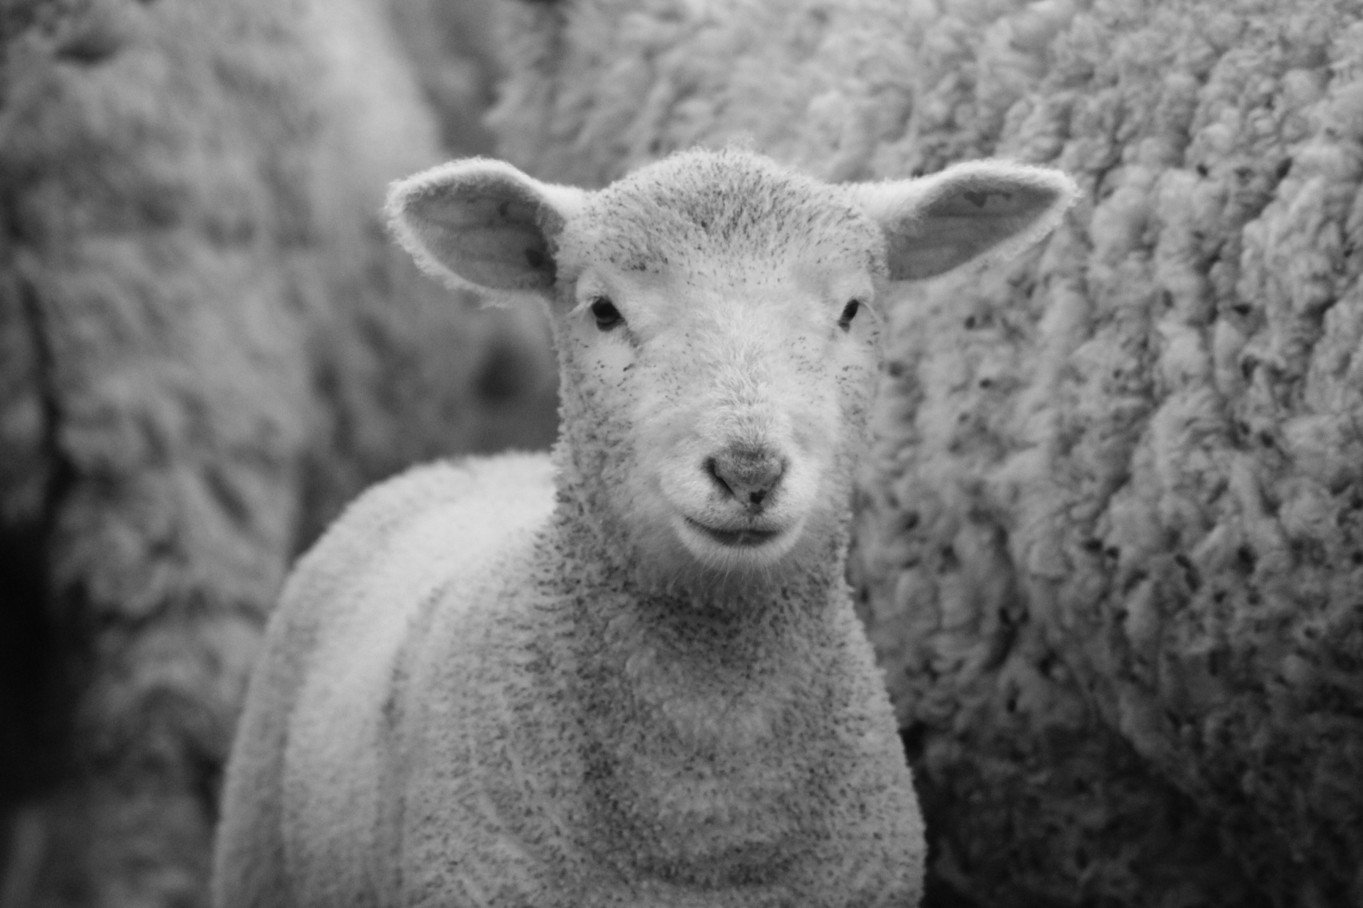
Plan de la présentation
Qu’est-ce que les changements climatique nous apportent comme contraintes et opportunités sur le terrain?
01
02
Quelles sont nos options pour se démarquer?
Notes:
https://www.pexels.com/photo/man-using-macbook-5882683/

Slide 3
Objectifs de la conférence
01
Explorer les possibilités quand à l’utilisation des grains en lien avec les changements climatiques
02
Sortir des pistes de réflexion et d’action pour avancer dans la bonne direction
Attention:
Possible zone de travaux, changement à l’horizon !!
03
Se servir des apprentissages réalisés dans les autres productions pour innover en production ovine

Slide 4
Avertissement
Ce qui suit est pour un public averti: le contenu de cette conférence pourrait bouleverser certaines de vos convictions!
01
ARRÊT
Toujours consulter l’avis d’un professionnel avant d’effectuer des changements dans votre entreprise
02

Slide 5
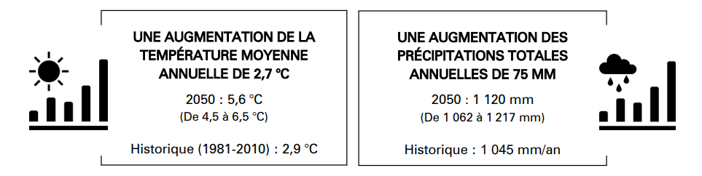
Mise en contexte
De manière générale, au Bas-St-Laurent, en 2050, on s’attend à…
Source: DELISLE, Sarah et Sylvestre, DELMOTTE, CDAQ, Agriclimat: Changements climatiques en grandes cultures – Bas-St-Laurent, 2020.

Slide 6
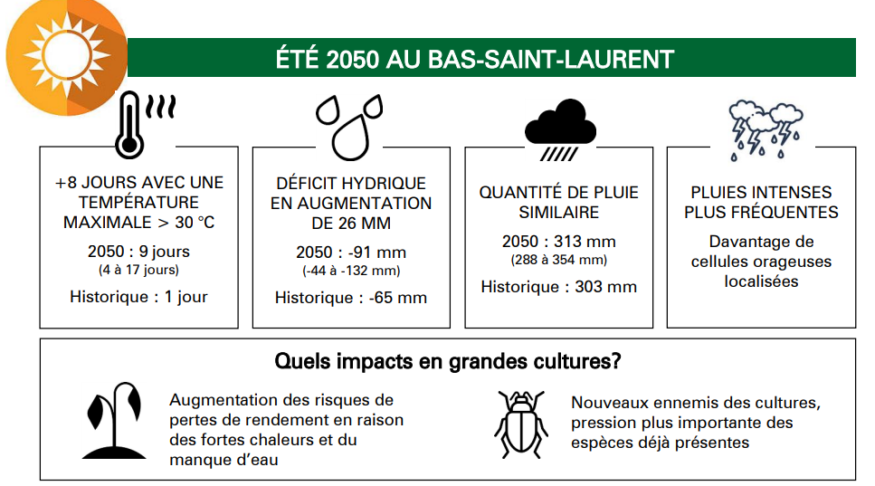
Mise en contexte
Source: DELISLE, Sarah et Sylvestre, DELMOTTE, CDAQ, Agriclimat: Changements climatiques en grandes cultures – Bas-St-Laurent, 2020.

Slide 7
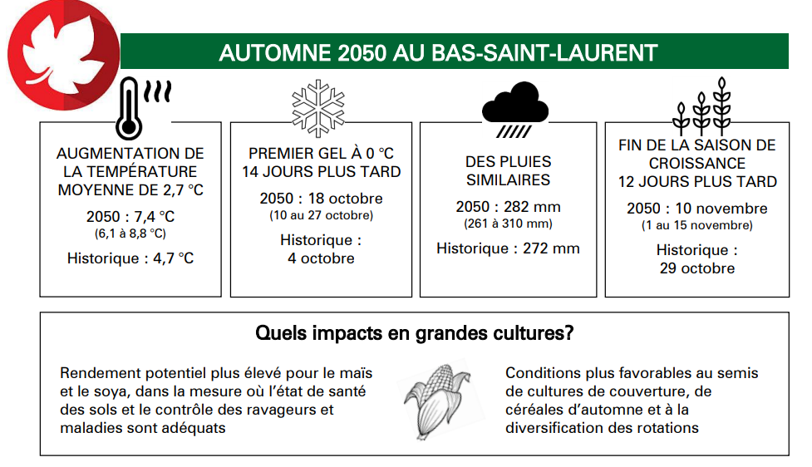
Mise en contexte
Source: DELISLE, Sarah et Sylvestre, DELMOTTE, CDAQ, Agriclimat: Changements climatiques en grandes cultures – Bas-St-Laurent, 2020.
Notes:
Il ne faut pas oublier l’hiver et le printemps également: meilleures survies des ennemis de culture, augmentation de l’érosion du sol par moins de couvert de neige et l’augmentation des précipitations, au printemps semi plus hâtif, si printemps plus chaud.

Slide 8

Schéma de départ
Impacts internes
Questions
Opportunités/
Contraintes
Impacts externes
Mycotoxines
Augmentation des risques liées aux activités de cultures
Impacts anticipés sur mon troupeau?
Hausse des températures
MON ENTREPRISE
Variabilité du rendement
Évènements météo extrêmes
Coût d’acquisition du fonds de terre?
Y-a-t-il des cultures plus payantes que d’autres?
Augmentation des possibilités au champs
Comment optimiser ses superficies?
Ravageurs
Maladies
Impact du transport des intrants
Est-ce que je peux par mes habitudes limités mon impact sur les changements climatiques?
Objectifs de diminuer les GES
Remise en question sur les actions que je peux faire pour limiter les impacts
Ultra-transformation et quantités servies

Slide 9

Augmentation des risques liées aux cultures
Impacts anticipés sur mon troupeau?
Baisse de productivité du troupeau:
  Retard de gain (↓ de GMQ)
  ↓ de production de lait
Affecte principalement:
  Agneaux à l’engraissement
  Brebis en gestation
  Brebis en lactation
Mycotoxines
Augmentation des risques liées aux activités de cultures
Variabilité du rendement

Slide 10
Les Mycotoxines
Opportunités/Contraintes/Mesures de contrôle
Qui?/Quoi?/Comment?
DON
Assurance récolte
Échantillonner
Mycotoxines
Zéaralénone
Répartir son risque
Se tourner vers d’autres alternatives
T2/HT2
Notes:
Les mycotoxines ont des impacts variables et méconnus sur les ruminants.
Ils sont définitivement moins sensibles à l’effet des myco. Que les monogastriques.
Difficile dans la recherche/littérature de reproduire les effets des mycos, car leurs effets se font
Sentir lorsque les animaux sont exposés de longues périodes aux mycos.
Il ne faut pas confondre myco et moisissures… myco = inodore, incolore, n’affecte pas nécessairement le rendement, ni l’apparence du grain.
La présence de moisissure peut engendrer l’augmentation de mycotoxines, mais ce n’était pas l’unique façon d’en avoir.
Les principales mycotoxines:
DON: Impact sur la consommation des aliments, la transformation (lait et en gain)
ZEN: reproduction (avortement, fertilité)
T2: Sensable à la DON, mais niveau de toxicité plus près de 0, tolérance à la DON bcp plus élevé
HT2: idem T2
Opportunités:
Est-ce qu’on est bien assurée pour nos récoltes? Ind vs collectif etc (voir avec FADQ)
Échantilloner plus pour être à l’affut
Répartir son risque (est-ce qu’on met tout nos œufs dans le mm panier… 2 cultures? Une partie en achat, une partie en autoconsommation? ex: des cultures plus à risque = Blé)
Se tourner vers d’autres alternatives: les hausses de temp sont partout au Qc… de plus en plus facile d’acheter du mais à bon prix

Slide 11
Variabilité du rendement
Opportunités/Contraintes/Mesures de contrôle
Qui?/Quoi?/Comment?
Régie au champs bouleversée
Assurance récolte/ASRA
Santé des sols
Variabilité du rendement
Impact économique sur l’entreprise
Ajuster ses programmes alimentaires
Se tourner vers d’autres alternatives
Valeur nutritionnel pour mon troupeau
Notes:
Régie au champs bouleversée: calendrier de régie des cultures (ex: mouille beaucoup, ne peut plus aller au champs), compromet la possibilité en régie éloignée de fonction en CUMA ou à forfait.
Impact économique: coût de production, gestion risque, est-ce qu’on met tout nos œufs dans le même panier?
Valeur nutritionnel: poids spécifique, rendement quantité, etc.
Santé des sols: utilisation des cultures de couvertures, drainage, nivellement…

Slide 12
Schéma de départ
Impacts internes
Questions
Opportunités/
Contraintes
Impacts externes
Mycotoxines
Augmentation des risques liées aux activités de cultures
Impacts anticipés sur mon troupeau?
Hausse des températures
MON ENTREPRISE
Variabilité du rendement
Évènements météo extrêmes
Coût d’acquisition du fonds de terre?
Y-a-t-il des cultures plus payantes que d’autres?
Augmentation des possibilités au champs
Comment optimiser ses superficies?
Ravageurs
Maladies
Impact du transport des intrants
Est-ce que je peux par mes habitudes limités mon impact sur les changements climatiques?
Objectifs de diminuer les GES
Remise en question sur les actions que je peux faire pour limiter les impacts
Ultra-transformation et quantités servies

Slide 13
Augmentation des possibilités au champs
Coût d’acquisition du fonds de terre?
Y-a-t-il des cultures plus payantes que d’autres?
Comment faire plus avec les fonds de terre qu’on a?
Optimisation des superficies
Probabilité d’être en mesure de faire du maïs grain et du soya sur nos terres au Bas-St-Laurent
Augmentation des possibilités au champs
Comment optimiser ses superficies?

Slide 14
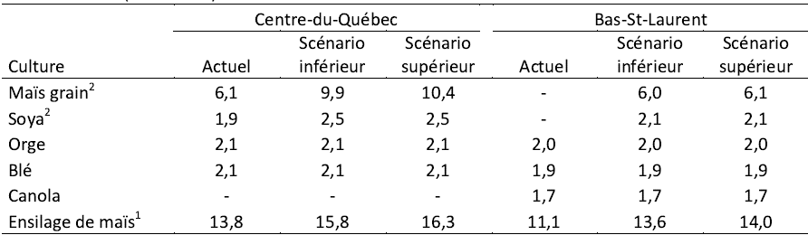
Projection du rendement des cultures au
Bas-St-Laurent
Source: BÉLANGER, Gilles et al., Défis et opportunités des changements climatiques pour les fermes laitières du Québec, 2016.

Slide 15
Schéma de départ
Impacts internes
Questions
Opportunités/
Contraintes
Impacts externes
Mycotoxines
Augmentation des risques liées aux activités de cultures
Impacts anticipés sur mon troupeau?
Hausse des températures
MON ENTREPRISE
Variabilité du rendement
Évènements météo extrêmes
Coût d’acquisition du fonds de terre?
Y-a-t-il des cultures plus payantes que d’autres?
Augmentation des possibilités au champs
Comment optimiser ses superficies?
Ravageurs
Maladies
Impact du transport des intrants
Est-ce que je peux par mes habitudes limités mon impact sur les changements climatiques?
Objectifs de diminuer les GES
Remise en question sur les actions que je peux faire pour limiter les impacts
Ultra-transformation et quantités servies

Slide 16
Nos actions à l’échelle de l’entreprise
Est-ce que je peux par mes habitudes limités mon impact sur les changements climatiques?
Impact du transport des intrants
Est-ce que je peux faire livrer en plus grande quantité, moins souvent?
Est-ce que je peux simplifier l’alimentation de mon troupeau pour limiter la transformation des aliments?
Est-ce que je peux par certaines méthodes diminuer les quantités de céréales que je donne à mon troupeau sans en limiter la productivité?
Remise en question sur les actions que je peux faire pour limiter les impacts
Ultra-transformation et quantités servies

Slide 17
Transport des intrants
Opportunités/Contraintes/Mesures de contrôle
Qui?/Quoi?/Comment?
Simplifier l’alimentation
Impact du transport des intrants
Structures d’entreposage
Concentrés les aliments
Adapter les structures

Slide 18
Stratégie alimentaire
Opportunités/Contraintes/Mesures de contrôle
Qui?/Quoi?/Comment?
Santé des sols et drainage
Qualité des fourrages
Ultra-transformation et quantités servies
Utilisation de moulées complètes cubées
Mouture des grains
Utilisation de grains ronds
Travailler avec des mélanges simples

Slide 19
Défis et Opportunités de l’utilisation des céréales
Mouture des grains
Santé des sols et drainage
Hausse des températures
Maladies
Travailler avec des mélanges simples
Assurance récolte/ASRA
Évènements météo extrêmes
Ravageurs
Se tourner vers d’autres alternatives
Concentrés les aliments
Objectifs de reduction des GES
Pression de rentabilité
Adapter les structures
Répartir son risque
Défis
Opportunités
Notes:
Conclusion:
Rappels sur les défis en lien avec l’entreprise (autant au niveau des chang climatiques que de l’entreprise en général)
Rappels sur les opportunités en lien avec l’utilisation des céréales chez les ovins:
Répartir son risque: Est-ce qu’on met tous nos œufs dans le même panier?
Est-ce qu’on a des structures d’entreposage adaptée en taille pour optimiser les livraisons et le transport de nos intrants (avantage économique également)
Concentrés ses aliments (travailler avec plus de grains – au niveau d’amidon, moins de moulée)
Se tourner vers d’autres alternatives: Mais grain de plus en plus accessible
Travailler avec des mélanges moulus et non cubés
Moudre les grains (attention ! Nécessite un bon balancement de ration), mais prend moins de grains pour faire le travail
Santé des sols pour avoir un meilleur égouttement lors des coups d’eau, plus de MO, moins d’érosion… Améliorer la qualité de ses fourrages = moins de grains et améliore les rendements
S’assurer si on produit du grain pour autoconsommation que nos couvertures d’assurances sont adéquates !

Slide 20
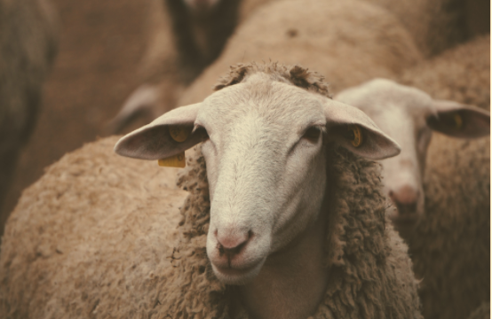

Merci!
Spécialement à Claudia
Une présentation
du
Avec la participation financière du
Notes:
Merci à mes collègues de travail: Christine, Camille, Jade!

Slide 21
Questions?
Commentaires?

